Slide 1

5
4
2
مراجعة
الدرس 4
الدرس 3
الدرس 2
الدرس 1

Slide 2






أيقونات توجيهية
توجيهات الأستاذ(ة)
تعيين تلميذ للإجابة
المرور بين الصفوف
عرض فيديو
المرور للشريحة الموالية بعد عرض الفيديو
العمل في ثنائيات

Slide 3

برمجة الأسبوع الثاني
(ة)خاص بالأستاذ
الدرس 2
الدرس 1
حساب مساحة قاعدة الموشور القائم
الموشور القائم والأسطوانة القائمة
الدرس 2
الدرس 1
الدرس 4
الموشور القائم: المساحة الكلية
فصل الملايين: قراءة وكتابة
حل المسائل
مراجعة
مراجعة وتثبيت دروس الأسبوع

Slide 4
درس اليوم
(ة)خاص بالأستاذ
حساب المساحة الكلية للموشور القائم

Slide 5

(ة)خاص بالأستاذ
مراحل الدرس
افتتاح الدرس
1
نمذجة
2
ممارسة موجهة
3
ممارسة مستقلة
4
اختتام الدرس
5

Slide 6
(ة)خاص بالأستاذ
عند نهاية الدرس
على الأقل 80% من المتعلمين سيكونون قادرين على:
أحسب المساحة الكلبة للموشور القائم

Slide 7




مرحباً سنتابع درسا جديدا

Slide 8

(ة)خاص بالأستاذ
افتتاح الدرس
1
تصحيح الواجبات المنزلية
الحساب الذهني

Slide 9

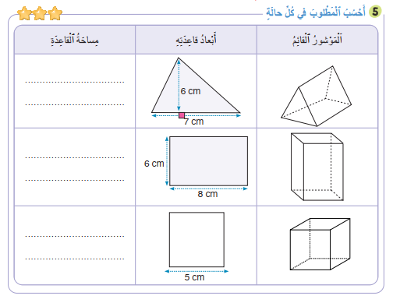

1
صححوا. لديكم دقيقة واحدة
A = $\frac{6 ×7}{2}$ = 21 cm²
6 × 8 = 48 cm²
5 × 5 = 25 cm²

Slide 10

(ة)خاص بالأستاذ

Slide 11

سنبدأ بالحساب الذهني. خذوا كراسات الحساب الذهني صفحة 19.

Slide 12

عرض فيديو الحساب الذهني
يرجى تصحيح الخطأ. 48 عوض 47

Slide 13
صححوا
43
19
49
34
40
13
16
21
27
13

Slide 14
(ة)خاص بالأستاذ
نمذجة
2
أحسب المساحة الكلية للموشور القائم

Slide 15


الآن أتعرف كيف نحسب المساحة الكلية للموشور القائم

Slide 16

عرض فيديو النمذجة

Slide 17

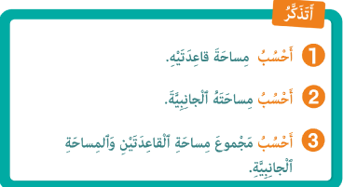
من يذكرنا بما تعلمناه؟

Slide 18
(ة)خاص بالأستاذ
الممارسة الموجهة 1
ممارسة موجهة
3
3
3
النشاط 1
النشاط 2
النشاط 3

Slide 19

خذوا ألواحكم.

Slide 20
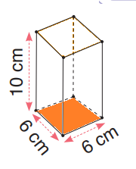
ماذا نفعل في الخطوة الأولى؟ نحسب مساحة القاعدتين
أحسب
3
أحسب
2
أحسب
1

Slide 21
على الألواح اكتبوا طبيعة قاعدة هذا الموشور
أحسب
3
أحسب
2
أحسب
1

Slide 22
ارفعوا الألواح

Slide 23
نصحح
أحسب
3
أحسب
2
أحسب
1
قاعدة الموشور على شكل مربع

Slide 24
احسبوا على الألواح مساحة قاعدة هذا الموشور
أحسب
3
أحسب
2
أحسب
1

Slide 25
ارفعوا الألواح

Slide 26
نصحح
أحسب
3
أحسب
2
أحسب
1
A = 6 × 6 = 36 cm²

Slide 27
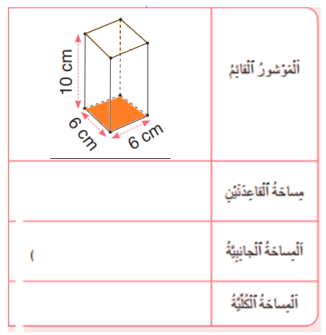
احسبوا على الألواح مساحة القاعدتين
أحسب
3
أحسب
2
أحسب
1
A = 6 × 6 = 36 cm²

Slide 28
ارفعوا الألواح

Slide 29
نصحح
أحسب
3
أحسب
2
أحسب
1
6 × 6 = 36 cm²
2 × 36 = 72 cm²

Slide 30
ماذا نفعل في الخطوة الثانية؟
أحسب
3
أحسب
2
أحسب
1
6 × 6 = 36 cm²
2 × 36 = 72 cm²

Slide 31
احسبوا على الألواح المساحة الجانبية للموشور
أحسب
3
أحسب
2
أحسب
1
6 × 6 = 36 cm²
2 × 36 = 72 cm²

Slide 32
ارفعوا الألواح

Slide 33
نصحح
أحسب
3
أحسب
2
أحسب
1
6 × 6 = 36 cm²
2 × 36 = 72 cm²
(6+6+6+6) × 10 = 240 cm²

Slide 34
ماذا نفعل في الخطوة الثالثة؟
أحسب
3
أحسب
2
أحسب
1
6 × 6 = 36 cm²
2 × 36 = 72 cm²
(6+6+6+6) × 10 = 240 cm²

Slide 35
على الألواح. احسبوا المساحة الكلية للموشور
أحسب
3
أحسب
2
أحسب
1
6 × 6 = 36 cm²
2 × 36 = 72 cm²
(6+6+6+6) × 10 = 240 cm²

Slide 36
ارفعوا الألواح

Slide 37
نصحح
أحسب
3
أحسب
2
أحسب
1
6 × 6 = 36 cm²
2 × 36 = 72 cm²
(6+6+6+6) × 10 = 240 cm²
72 + 240 = 312 cm²

Slide 38
(ة)خاص بالأستاذ
الممارسة الموجهة 1
ممارسة موجهة
3
3
3
النشاط 1
النشاط 2
النشاط 3

Slide 39
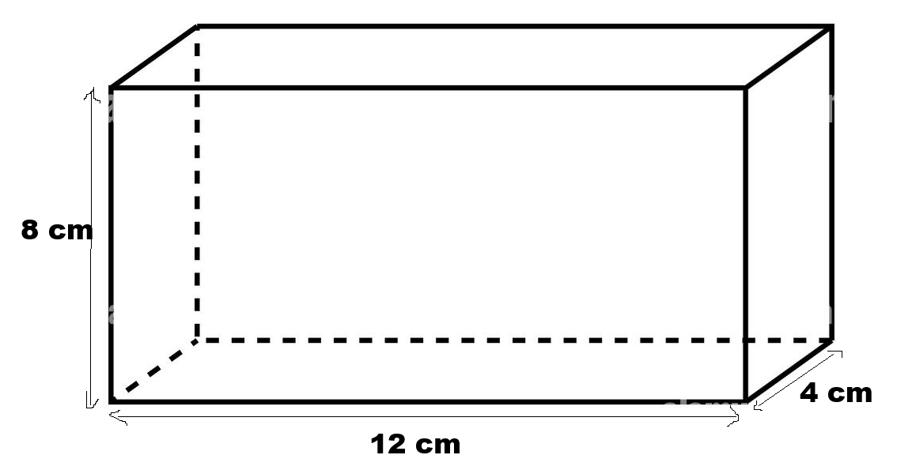
على الألواح احسبوا المساحة الكلية لهذا الموشور

Slide 40
ارفعوا الألواح

Slide 41
نصحح، من يقوم ليشرح لنا الخطوات
12 × 4 = 48 cm²
مساحة القاعدة
2 × 48 = 96 cm²
مساحة القاعدتين
(12 + 4 + 12 + 4) × 8 = 256 cm²
المساحة الجانبية
96 + 256 = 352 cm²
المساحة الكلية

Slide 42
(ة)خاص بالأستاذ
الممارسة الموجهة 1
ممارسة موجهة
3
3
3
النشاط 1
النشاط 2
النشاط 3

Slide 43
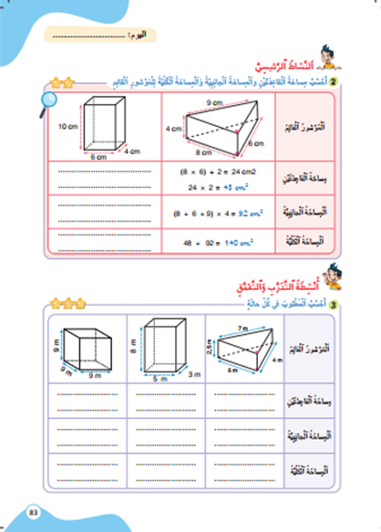
الآن خذوا كراساتكم الصفحة النشاط 2 صفحة 83

Slide 44
لديكم دقيقتان للإنجاز؛ سأمر بين الصفوف لمساعدتكم؛
2

Slide 45
صححوا
6 × 4 = 24 cm²
2 × 24 = 48 cm²
(6+4+6+4) × 10 = 200 cm²
48 + 200 = 248 cm²

Slide 46
(ة)خاص بالأستاذ
ممارسة مستقلة
4
أنجز بمفردي

Slide 47
خذوا الكراسات صفحة 83 وأنجزوا النشاط 3. لديكم 5 دقائق
سأمر بين الصفوف لأقدم المساعدة إليكم وأدون ملاحظاتي في كراساتكم
5

Slide 48
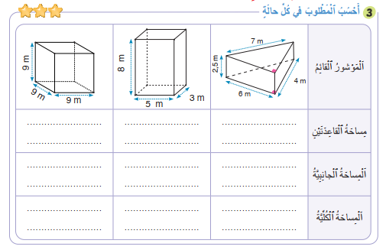

صححوا على كراساتكم
9 × 9 = 81 cm²
5 × 3 = 15 cm²
$\frac{\text{6 }\text{×} \text{4}}{2}$= 12 cm²
2 × 81 = 162 cm²
2 × 15 = 30 cm²
2 × 12 = 24 cm²
(4 × 9) × 9 = 324 cm²
(5+3+5+3) × 8 = 128 cm²
(6+4+7) × 2,5 = 42,5 cm²
162 + 324 = 486 cm²
30 + 128 = 158 cm²
24 + 42,5 = 66,5 cm²

Slide 49
انتبهوا جيدا! في المنزل، ستنجزون الأنشطة المتبقية على كراساتكم :
في الحصة القادمة سأختار أحدكم لتصحيح النشاط.

Slide 50
إلى اللقاء. في الحصة القادمة، سنقوم بتصحيح الأنشطة المنجزة في المنزل.

Slide 51


بناء على إنجازات المتعلمين خلال الممارسة المستقلة

